Slide 1




Slide 2









CALL CENTER
Responsable Bayer: Belen Rey
4Analistas

Slide 3



Call Center
Funciona como un canal de comunicación entre los clientes y Bayer, en donde pueden canalizar sus solicitudes o quejas. El call center tiene el objetivo de operar como un enlace entre la empresa y el consumidor.
El equipo se encarga de brindar soporte y deriva las diferentes consultas que llegan tanto a la casilla de mail argentina.call.center@bayer.com que generan automáticamente un caso en la plataforma de ACS, como también los tkt creados en sales force.

Slide 4

Call Center
Tareas
Gestión de tickets SF y casos ACS por documentación solicitada en pdf, comprobantes/cta cte (Monsanto).
Dar seguimiento a los tkt creados de Garantías Cultivar por Maíz Dekalb y avanzar con la creación de pedidos.
Gestión de casos de ACS recibidos a través de la herramienta ETC (Email to case).
Creación de tkt en sales force de consultas referidas al negocio de intacta.
Tareas de back office, como generación de documentos pdf. (Monsanto).
Derivar consultas y solicitudes a las distintas áreas de Bayer.

Slide 5
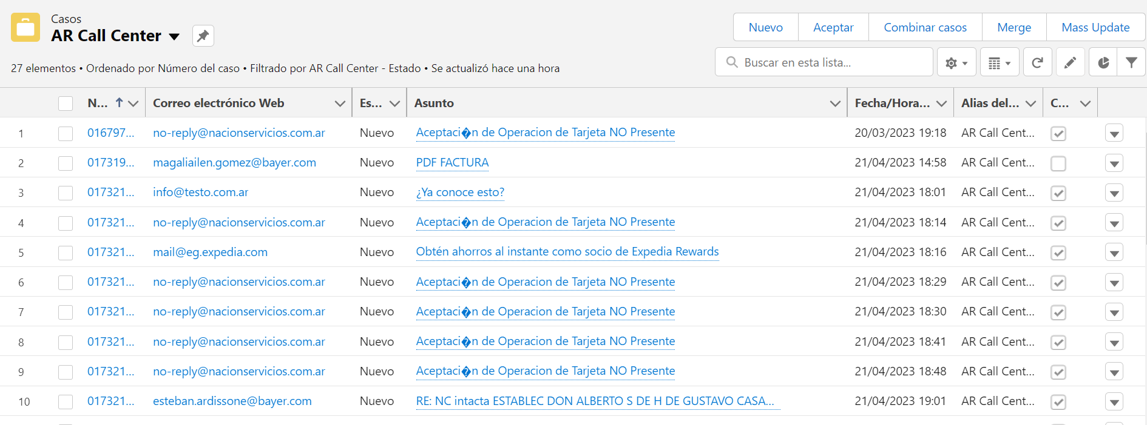
Call Center
Gestión de Casos ACS

Slide 6
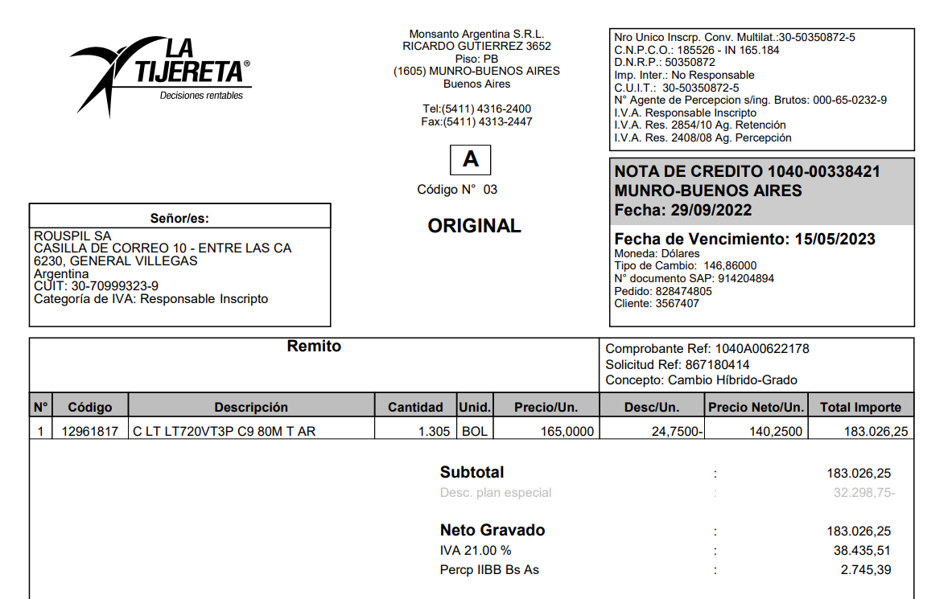
Call Center
Documentación Solicitada

Slide 7

Proyecto Phytobac
Callcenter
Florencia Amadeo
Soledad Gomez
Marcelo Cuello
Nicolas Ayala
Stakeholders
Comercial
Cobranzas
Proveedores
Clientes
Impuesto
Marketing

Slide 8


